Slide 1

Etude de l’évolution du prix des footballeurs sur le marché des transferts
Koman ABOI - Mamadou BARRY

Slide 2
Objectifs
Analyse complète des marchés de transferts
Analyse
Visualisation des différentes tendances du marché
Visualisation
Repérage des facteurs clés qui influe sur le prix des transferts
Repérage

Slide 3
Plan
1
Présentation des sources de données
2
Outils
3
Crappling et Visualisation

Slide 4


Sources de données
Transfer Market
Opta

Slide 5
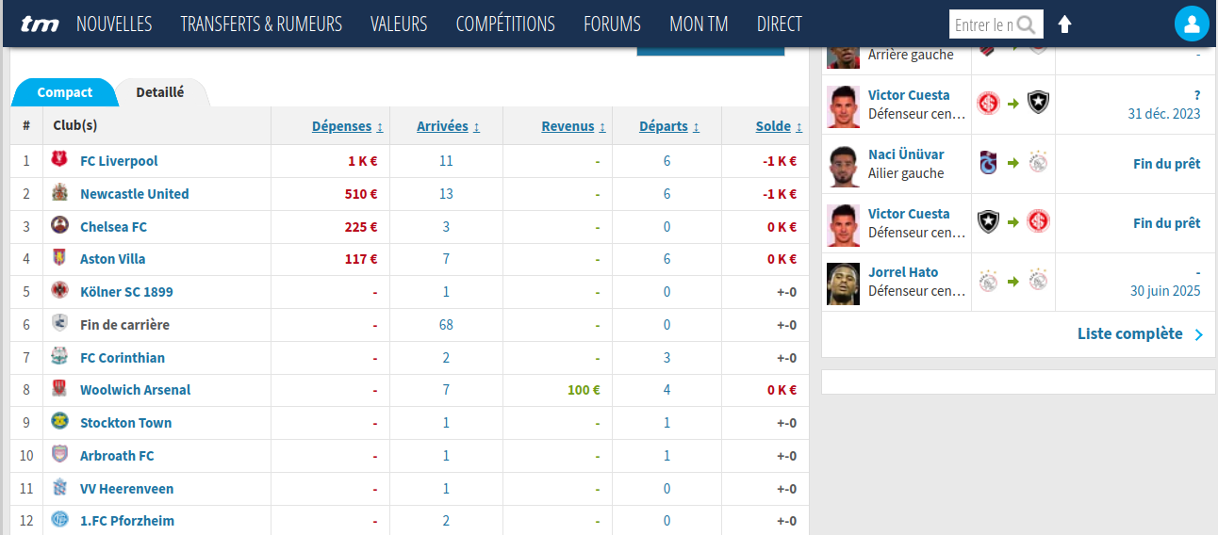
Sources de données

Slide 6
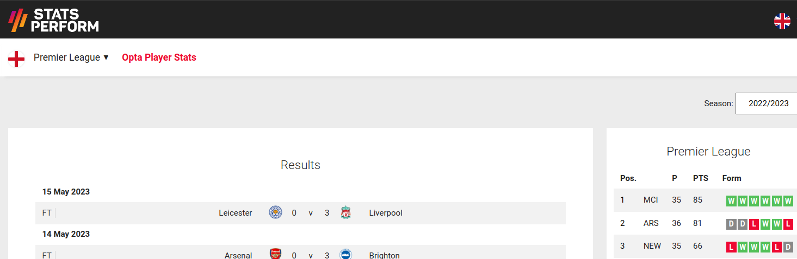
Sources de données

Slide 7




Outils

Slide 8



Outils

Slide 9
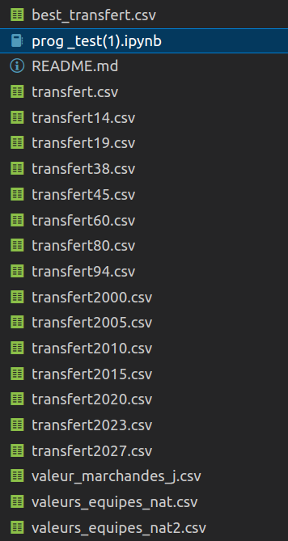
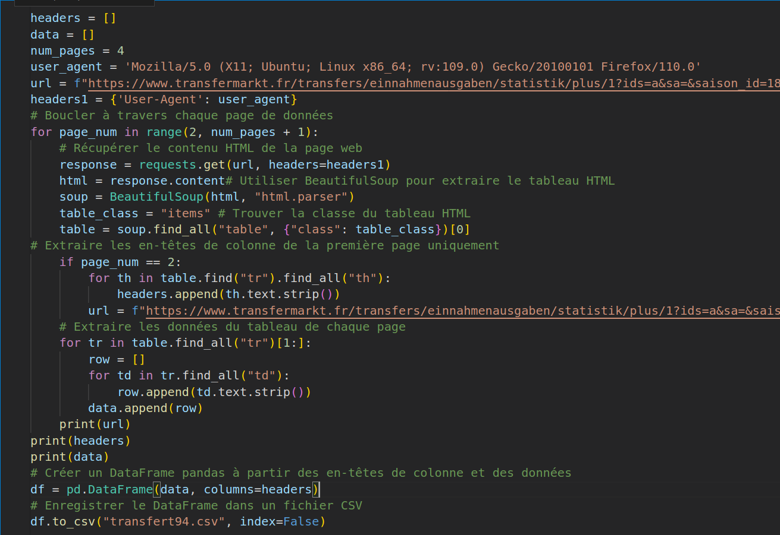
Scraping de données

Slide 10
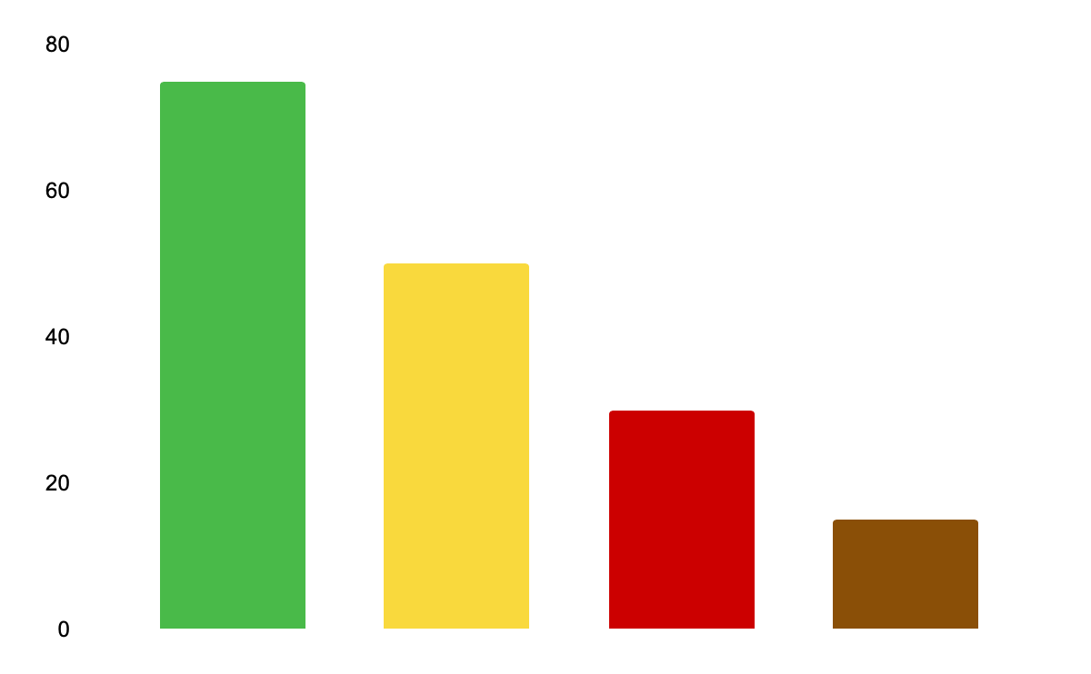
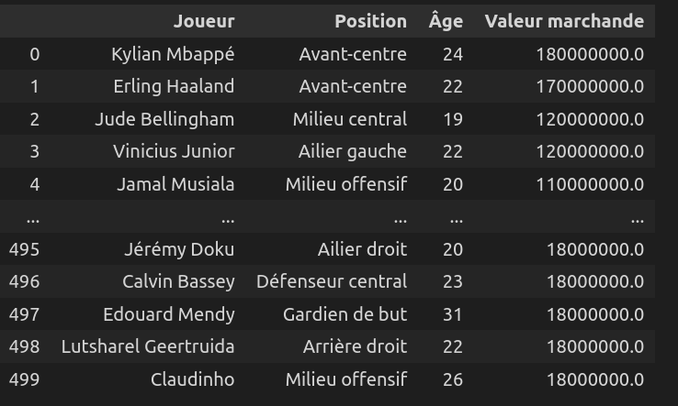
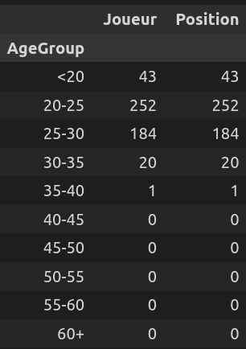
Visualisations
Liste des 500 joueurs les plus chères
Répartition des joueurs avec la plus grande valeur marchande par rapport à l’âge

Slide 11
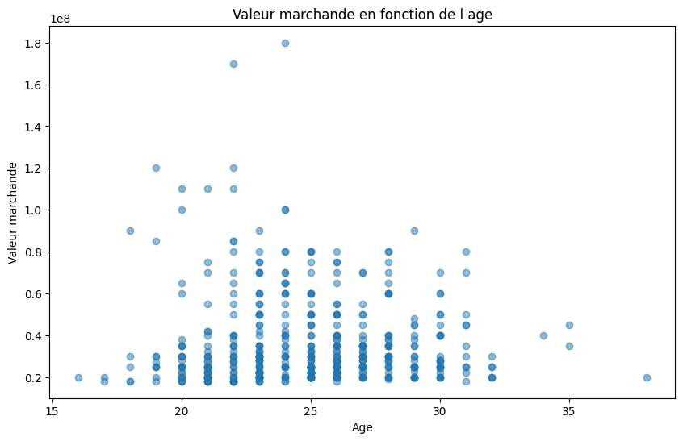
Visualisations

Slide 12
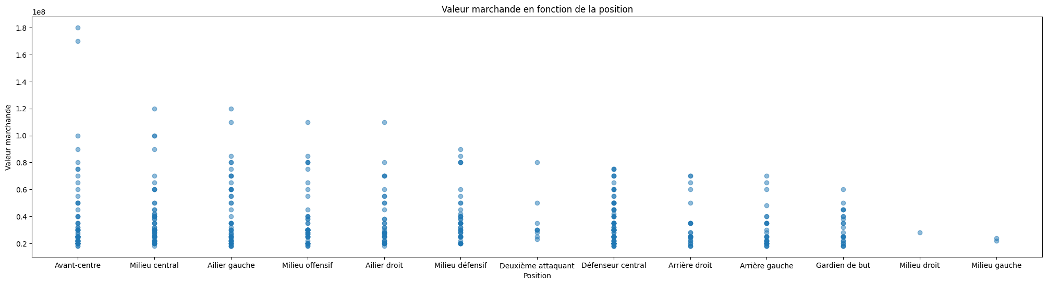
Visualisations

Slide 13
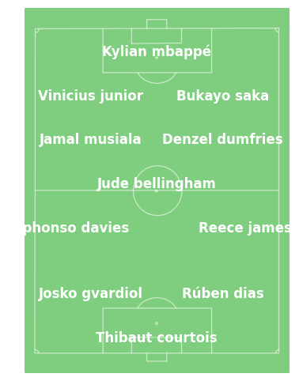
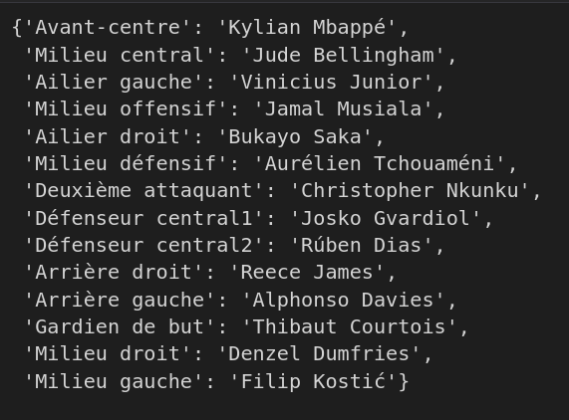
Visualitions
Joueurs les plus chères à leurs postes

Slide 14
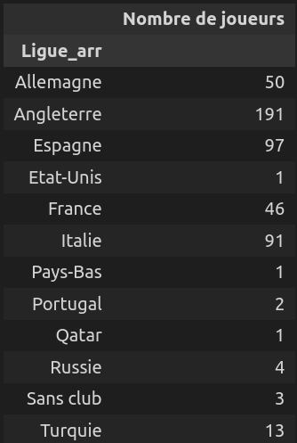
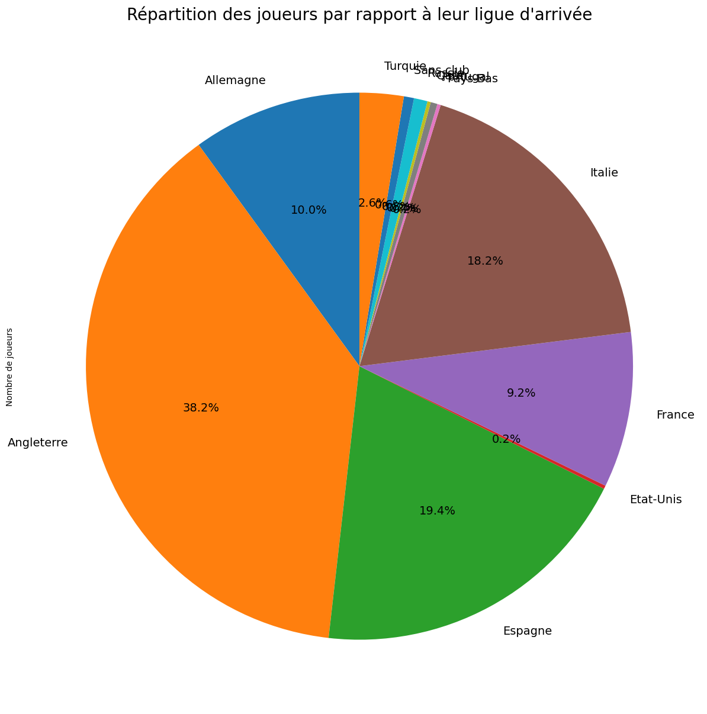
Visualisations

Slide 15
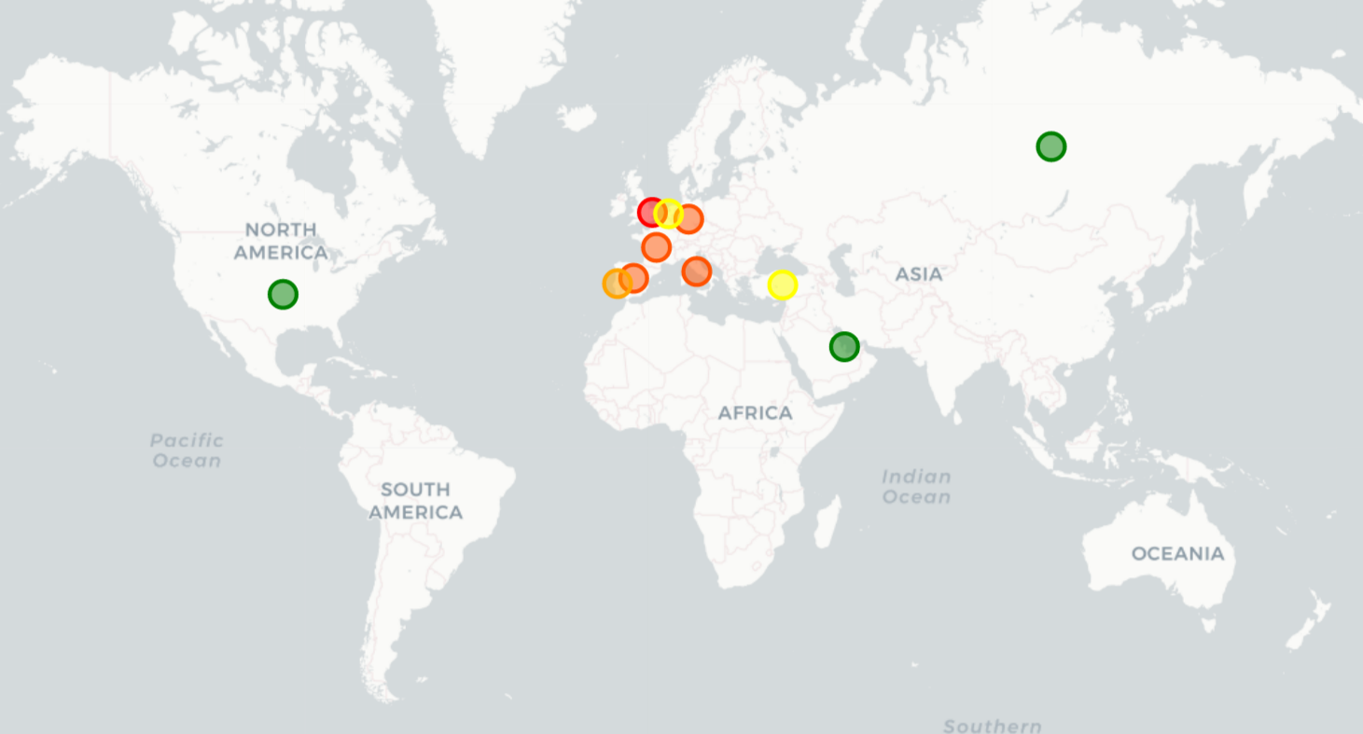
Visualisations

Slide 16
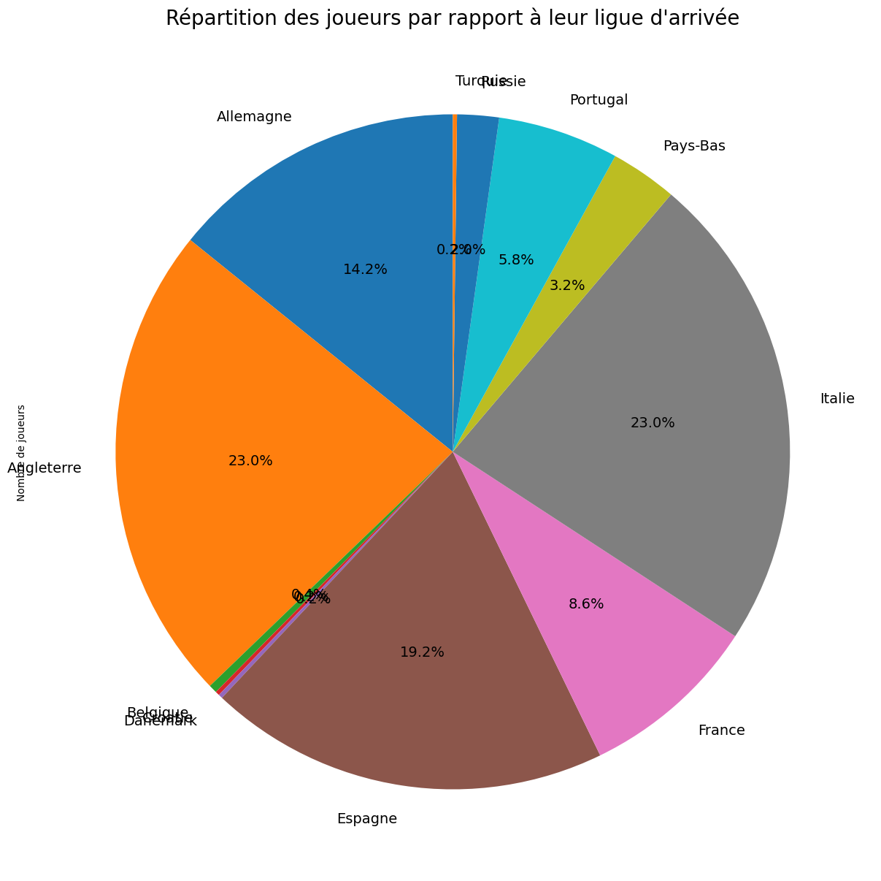
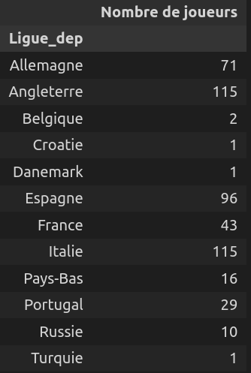
Visualisations

Slide 17
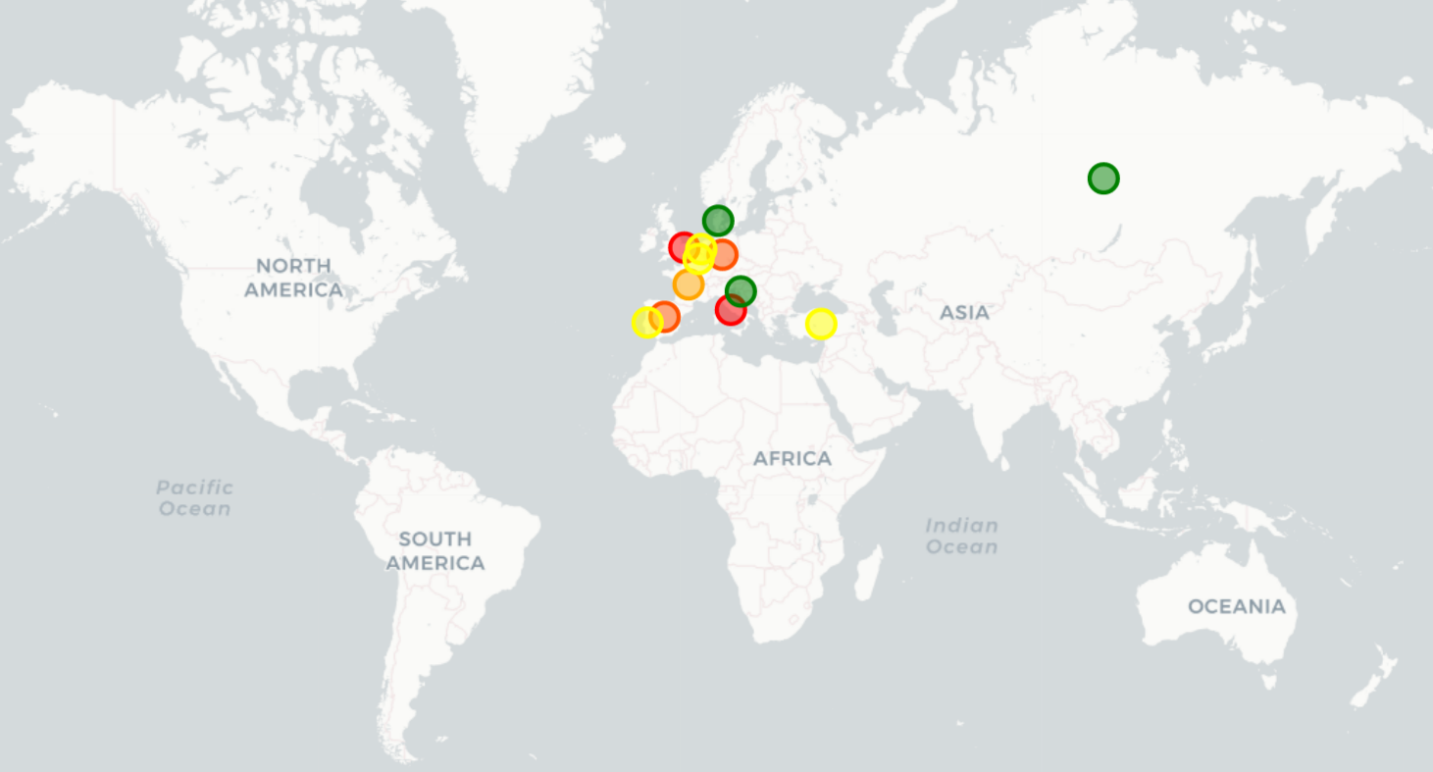
Visualisations

Slide 18
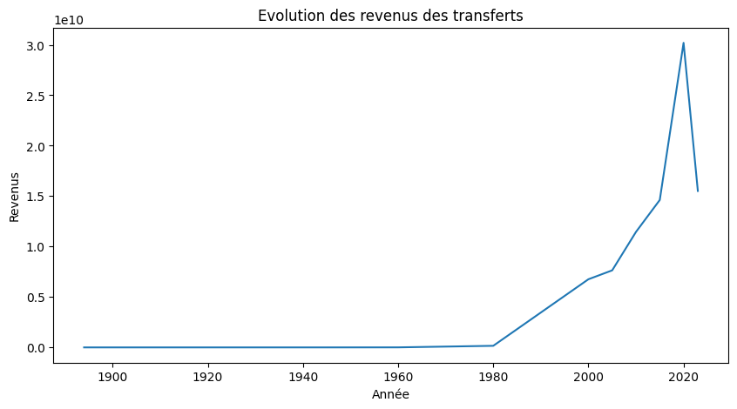
Visualisations

Slide 19
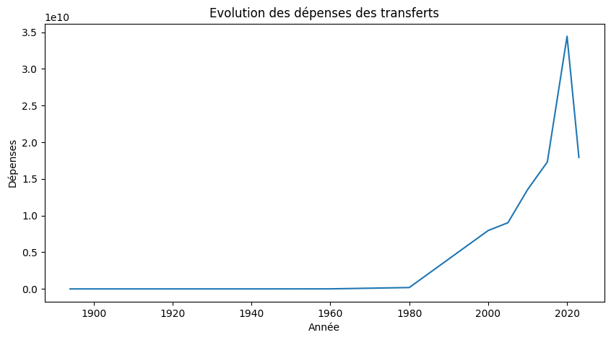
Visualisations

Slide 20
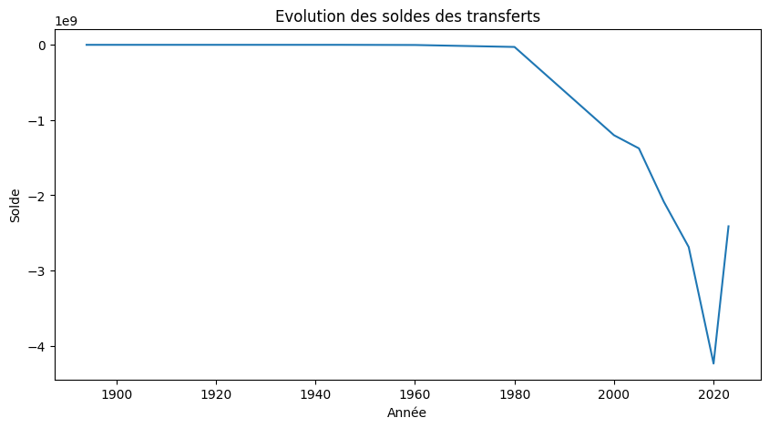
Visualisations

Slide 21
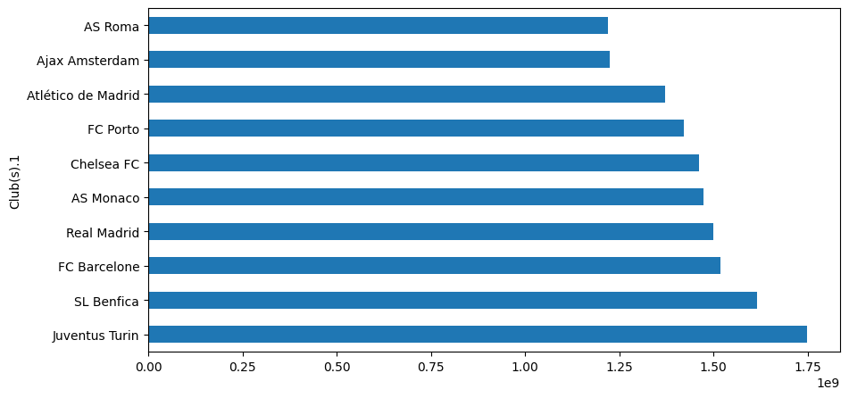
Visualisations
Dépenses par club sur le marché des transferts

Slide 22
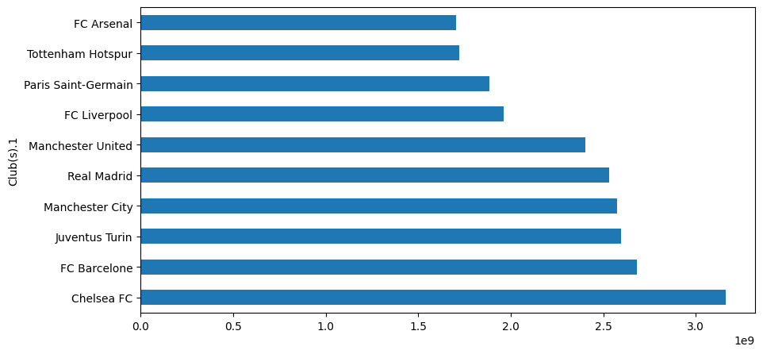
Visualisations
Dépenses par club sur le marché des transferts

Slide 23
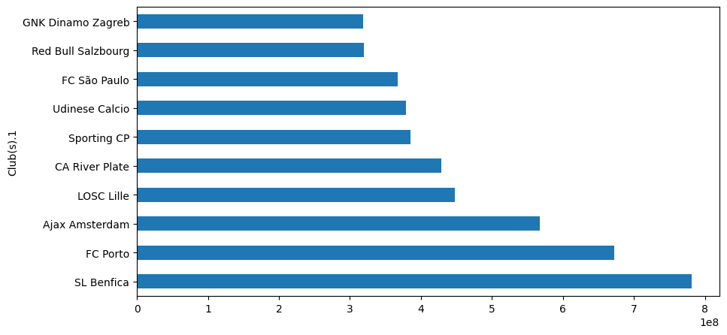
Visualisations
Dépenses par club sur le marché des transferts

Slide 24
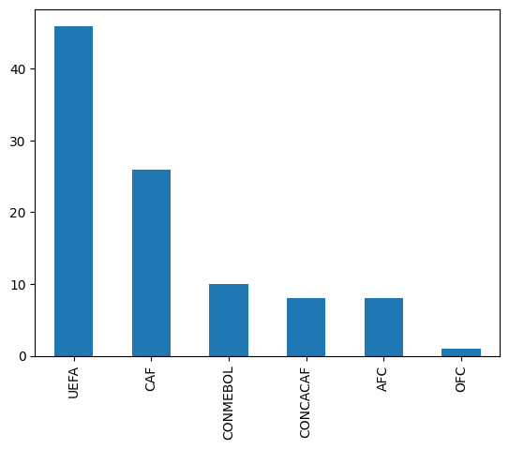
Visualisations
Compétitions suscitant les transferts les plus chères

Slide 25
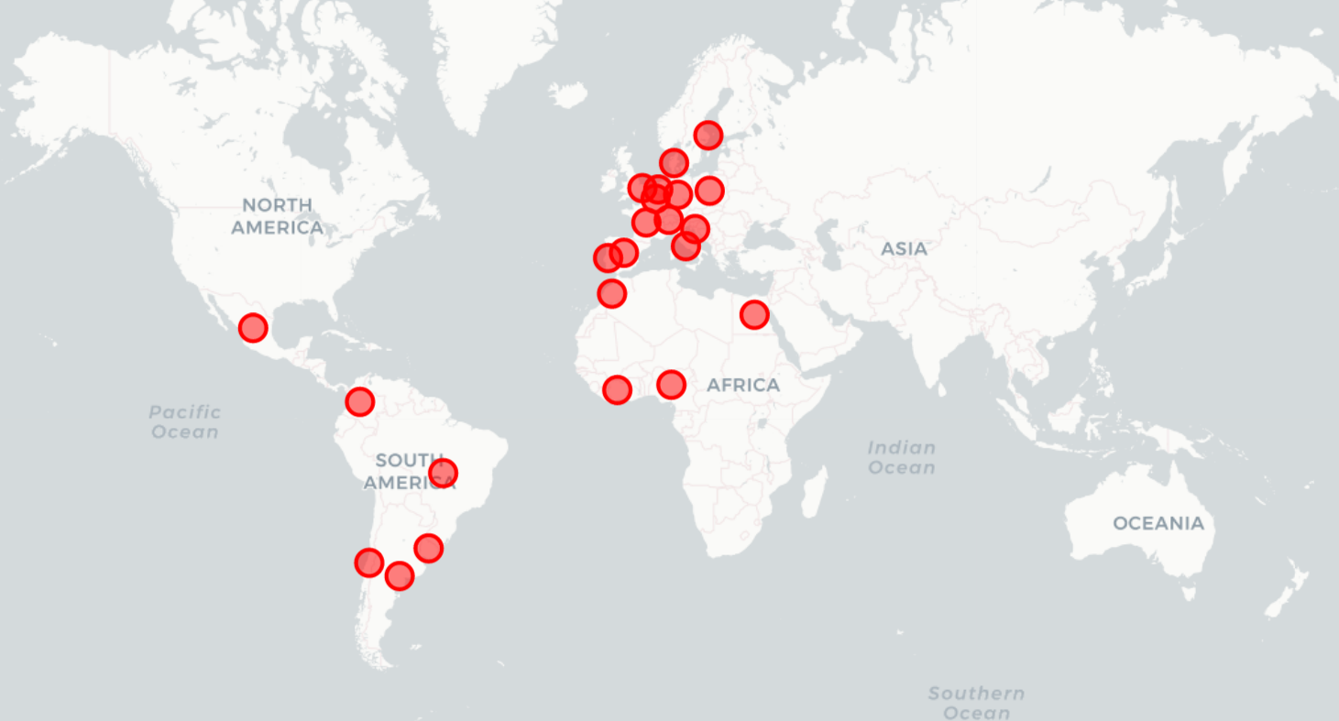
Visualisations

Slide 26
Conclusion
Sources de données fiables et actualisées
Elements abordés
L’activité économique du football se déroule essentiellement en Europe | Données utilisées fiables et évolutives
La COVID19 et le Brexit ont ralenti l’évolution du marché
L’âge et la ligue de départ sont des facteurs clés de hausse de prix;
L’écart se creuse entre petits et grands clubs

